Slide 1
个人报告
——领航团队刘思逸

Slide 2
目录
Contents
第一章
团队角色
第二章
工作成果清单
第三章
心得与收获
第四章
自我评价

Slide 3
Part 01
团队角色

Slide 4
团队角色
用户
提出项目构想，给出相应的用户需求
评审人员
对报告进行评审，并写出相应的评审报告
项目经理助理×

Slide 5
Part 02
工作成果清单

Slide 6
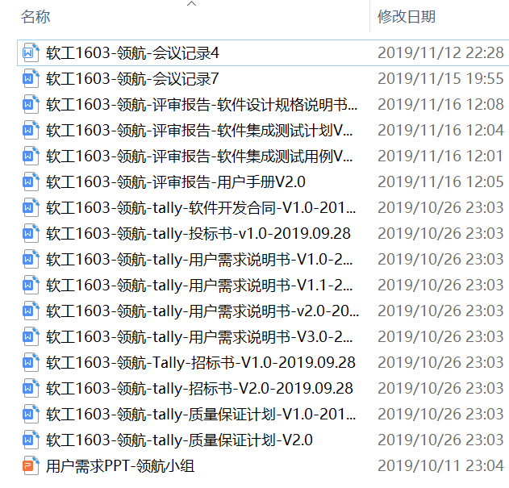
工作成果清单
已完成：
用户需求说明书 1.0 1.1 2.0 3.0 50%
招标书 1.0 2.0
质量保证计划 1.0 2.0 50%
投标书
软件开发合同
软件设计规格说明书评审报告3.0
集成测试计划评审报告1.0
集成测试用例评审报告1.0
用户手册2.0评审报告 50%

Slide 7
Part 03
心得与收获

Slide 8


心得与体会
1
团队内部的沟通与交流能更好地促进合作。
2
合理的团队分工能提高团队工作效率。

Slide 9
Part 04
自我评价

Slide 10
自我评价
对于承担角色：作为用户提出用户需求时，没有和开发人员进行很好的沟通，使得部分功能实施较为困难。
对于参与度：工作量集中在前期和末期，在中期时对于团队工作没有很大的参与量。

Slide 11
点此添加标题
谢谢观看！

